Slide 1
Bimtek
Menggali Informasi dengan Wawancara
Hendry Roris P. Sianturi, S.Pd., M.Si
(Dosen Ilmu Komunikasi Universitas Singaperbangsa Karawang)

Slide 3
Tujuan
Mampu memahami strategi penggalian informasi dari narasumber/informan dengan wawancara

Slide 4
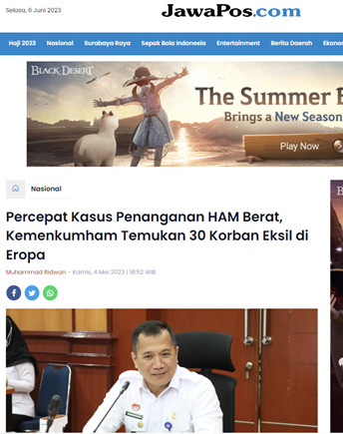
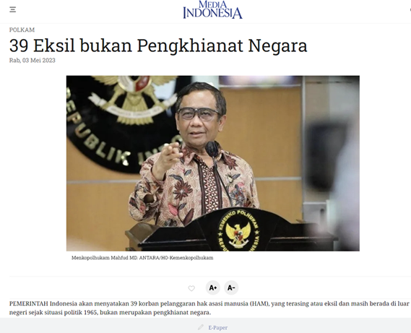
Sama tapi Beda
Topik: Ham Berat '65

Slide 5
Komunikasi kunci proses Wawancara
Wibur Schramm (1954)
Dalam wawancara mendalam, komunikasi bukan sekedar interaksi tetapi transaksional.
(Konsep komunikasi sebagai transaksi, Prof Deddy Mulyana: 2007)

Slide 6
ma sacre toux! bukan
massacrez tous!
Encoding-Decoding
Napoleon Bonaparte
Mokusatsu
Tas
Bom Hiroshima-Nagasaki
Elizabeth Alexandra Mary

Slide 7
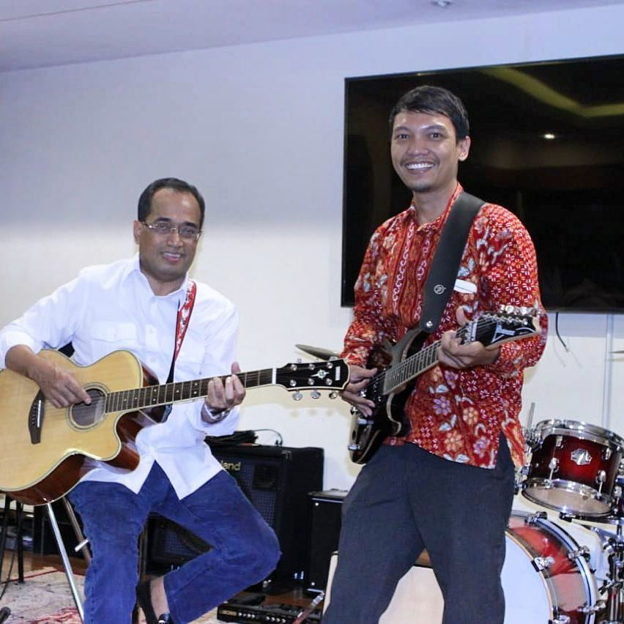
Wawancara Mendalam
Independen, TIDAK netral, punya HIPOTESIS
Target:
memperoleh informasi yang diinginkan/ dicari tahu

Slide 8
Aplikasi Praktik Wawancara Mendalam
Konsultan komunikasi, kehumasan, marketing, jurnalistik, rerkrutmen, konten kreatif, pembuatan rilis berita, konsultasi hukum, konsultasi kesehatan, konsultasi psikologi, produksi buku/bulletin/nawala, due diligence/riset bisnis, penelitian ilmiah, introgasi, dst.

Slide 9
Tahapan Wawancara
Pra Wawancara:
Penentuan (jenis) Narsum, topik, background checking, mapping relasi narsum, riset sederhana tentang topik/isu, mencari kepentingan narsum dalam wawancara, baru buat janji,, Menyusun pertanyaan kunci dan ice breaking.

Slide 10
Mapping Narasumber
mengetahui siapa lawan-kawan target narsum, mendalami profil narsum untuk lebih mudah menciptakan empati ke narsum, mengetahui aktor sebenarnya, dst.

Slide 11
Simulasi 1
Buat kelompok, 1 kelompok tediri dari 2 orang lalu lakukan:
1.Memilih topik wawancara dan narasumber
2.Riset tentang topik/persoalan
3.Mapping/background checking Narsum
4.Merancang pertanyaan kunci
5.Membuat daftar pertanyaan

Slide 12
Menembus Narasumber
TEKNIK:
Snowball
Iming-iming (persuasif)
Pressure
Disposisi atasan
Seolah-olah menjadi bagian kelompoknya
Intensif kirim greeting (ucapan selamat)
Doorstop

Slide 13
Menembus Narasumber
Setiap kerja keras dan militansi, ada keberuntungan. Tak jarang keajaiban. menembus narasumber.

Slide 14
Proses Wawancara:
mulai dari apa yang dia suka, disampaikan tujuan wawancara, skeptik, 5W+1H wajib, pertarungan encoding-decoding, penggungaan pertanyaan terbuka dan tertutup, pertanyaan negatif-positif, tik-tok dengan narsum, mengajukan pertanyaan kunci, pertanyaan memutar, memberikan jaminan kerahasiaan, menjadi pendengar yang baik, penantang yang rendah hati, dst.

Slide 15
Penggalian lewat proses wawancara
People trail, dokumen trail, money trail
Target Informasi

Slide 16
Contoh menggali data rahasia dari narasumber.

Slide 17
Simulasi 2
Melakukan wawancara (bermain peran)
-lakukan tanya-jawab
-Foto narasumber, setelah mendapat izin
Output: Buat transkrip wawancara dan foto narsum

Slide 18
Pasca Wawancara:
minta kontaknya, minta kontak asprinya, sampaikan jika ingin menghubunginya lagi jika ada informasi yang kurang atau ingin dipastikan lagi, kirim hasil wawancara yang sudah dipublikasi (jika memungkinkan), dst.

Slide 19
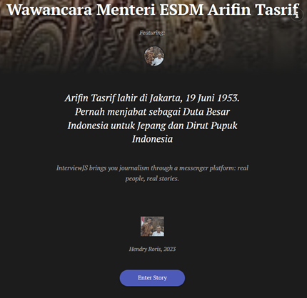
Mengemas hasil wawancara

Slide 20
Simulasi 3
Mengemas hasil wawancara:
-Silahkan buka interviewjs.io
-Siapkan transkrip wawancara
-Siapkan Foto wawancara

Slide 21
Tips n’ Trik
Untuk bisa menggali informasi dibutuhkan:
-Pengenalan secara mendalam narsum dan menguasai topik/ persoalan
-Strategi penggunaan alat rekam
-Kuasai proses wawancara

Slide 22
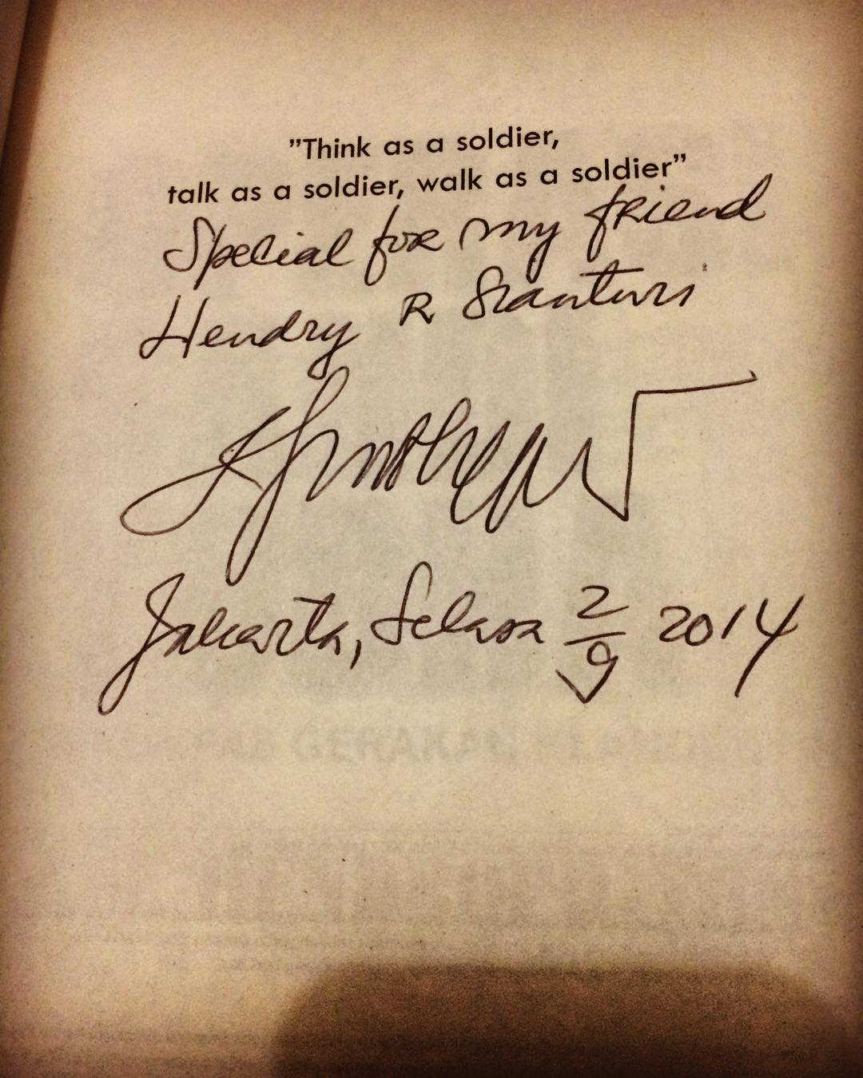
Thank You

